Slide 1

Pós-graduação MIT em Engenharia de Software com Tecnologia .NET
PROJETO DE BLOCO: Desenvolvimento OO
André Sant’Anna
Hudsom Mariano
Pedro Osternack
Renildo Santos

Slide 2
Apresentação do Projeto
Nosso objetivo é informatizar esse processo de levantamento de opinião, criando a solução de um formulário online que irá facilitar a instituição a visualizar melhor seus resultados e sendo assim tomar decisões inteligentes com relação aos mesmos.
Esta avaliação é feita preenchendo-se o formulário online que lhes é apresentado ao final do curso. Os cursos são avaliados pelos alunos por meio de um questionário que lhe são apresentados individualmente ao final dos cursos que frequentam. As questões são elaboradas pela coordenação dos cursos e variam conforme o foco da pesquisa que se quer avaliar: professores, material de ensino, instalações, tempo do curso, duração das aulas, etc.

Slide 3
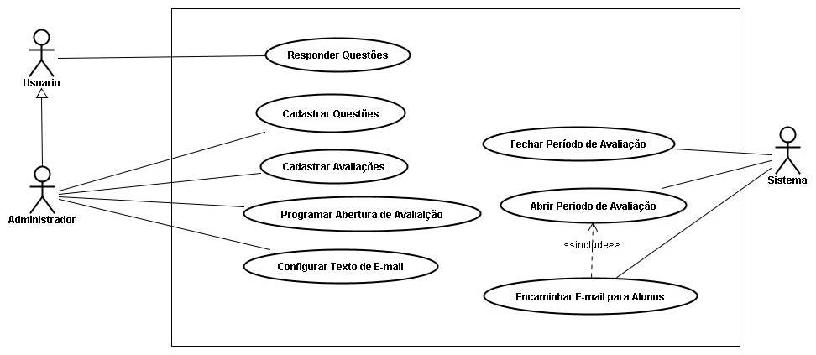
Diagrama de caso de uso

Slide 4
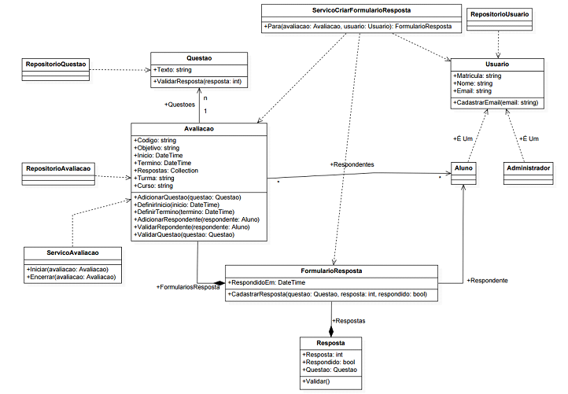
Diagrama UML de domínio

Slide 5
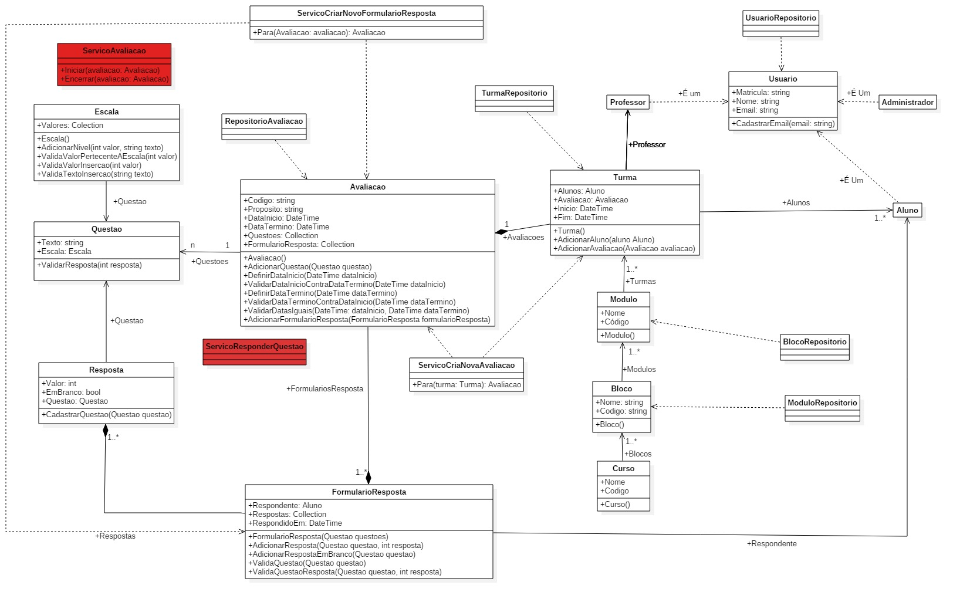
Diagrama UML de domínio

Slide 6
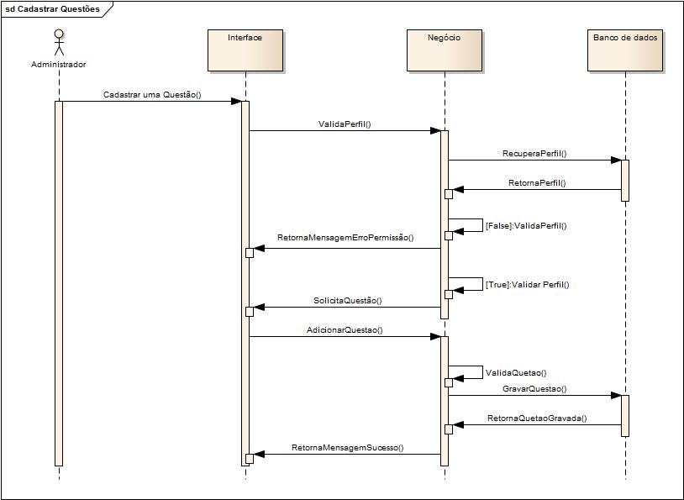
Diagrama de Sequencia

Slide 7
Diagrama de Classe

Slide 8
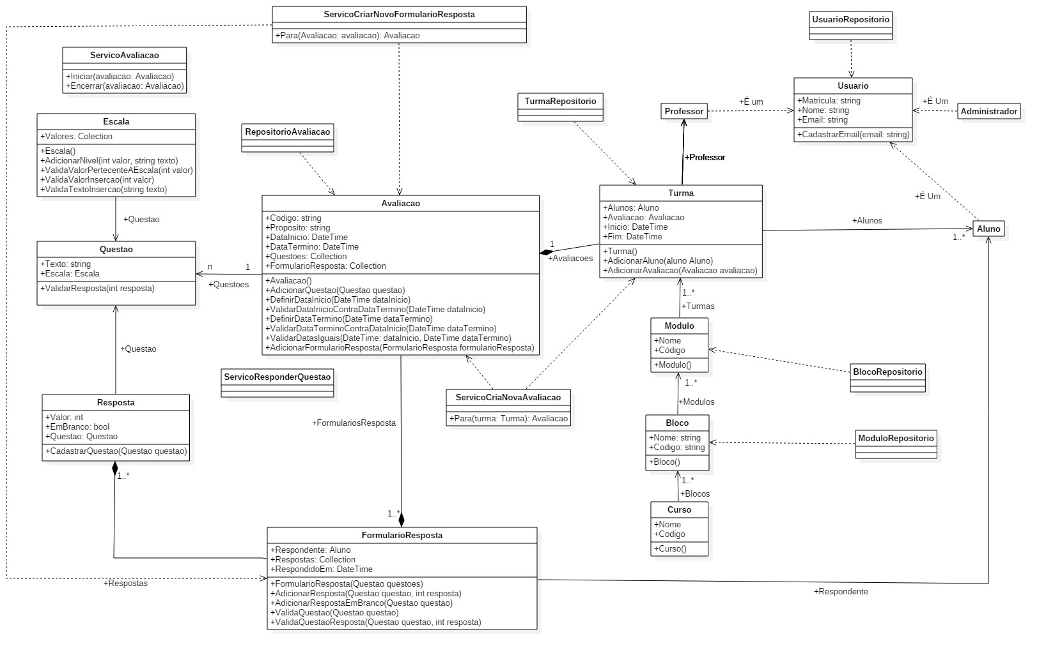
Diagrama de Classe

Slide 9
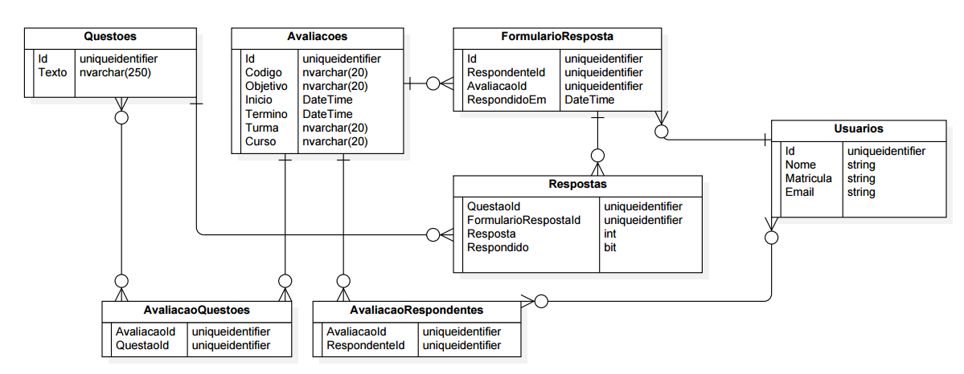
Modelo de Dados

Slide 10
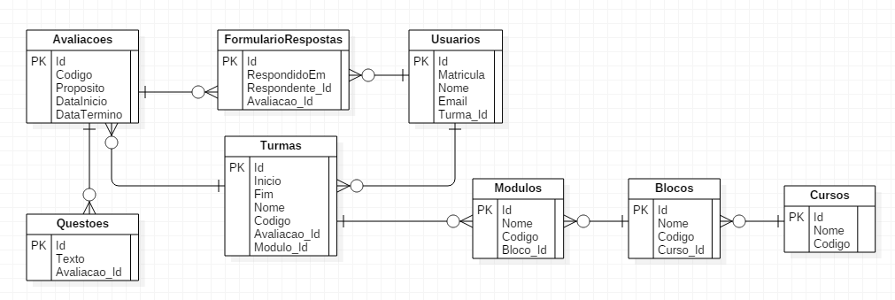
Modelo de Dados

Slide 11
FIM

